Slide 1
Tema – likabehandling och jämställdhet
Dialogmaterial till APT

Slide 2
Region Västmanlands modell
Hälsofrämjande arbetsplats är vår ledstjärna i arbetsmiljöarbetet
En modell med åtta evidensbaserade friskfaktorer för ett hållbart arbetsliv för regionens medarbetare
Modellen hjälper oss att skapa och behålla hälsofrämjande arbetsplatser med låg sjukfrånvaro, som kan behålla medarbetare och vara en attraktiv arbetsgivare

Slide 3
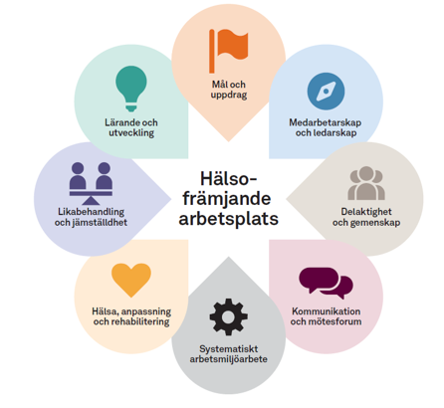
Det handlar om…
Kända tydliga mål, veta vad som förväntas och vilka befogenheter man har, stöd i prioriteringar
Möjligheter att lära sig nytt och utvecklas på arbetsplatsen, vi har klimat som inbjuder till förbättringsförslag, alla ska få en god introduktion.
Chef och medarbetare har ett gemensamt förhållningssätt och ansvar för utveckling. Närvarande, tillitsfullt och engagerat ledarskap.
Öppen och rättvis organisation med lika villkor och möjligheter för alla. Nolltolerans mot mobbning, kränkande särbehandling och trakasserier och det finns kännedom om hur det ska hanteras.
Dialog och delaktighet genomsyrar, facklig samverkan och vi jobbar ständigt för ett stödjande klimat och gott samarbete i arbetsgruppen.
Väl fungerande rehabiliteringsarbete, uppmärksamma det som fungerar väl på arbetsplatsen och jobba för att göra mer av det.
Strukturerat mötesklimat, öppen och transparant kommunikation, tydliga kommunikationsvägar.
Hur undersöker vi risker, hanterar dem och utvärderar i det dagliga arbetet? Utvärderar systematiken i arbetsmiljöarbetet.

Slide 4
Likabehandling och jämställdhet
Vad handlar det om?
Att vi har en öppen och rättvis organisation med lika villkor och möjligheter
En arbetsplats där vi tar tillvara på olikheter och erfarenheter
Kränkande särbehandling, mobbning, trakasserier eller sexuella trakasserier får inte förekomma på arbetsplatsen
Hur skapas det?
Alla bidrar till en arbetsplats fri från kränkningar och trakasserier
Vi respekterar varandra och varandras olikheter
När vi agerar så ingen hamnar utanför gemenskapen
När vi är uppmärksamma och säger ifrån om någon beter sig illa mot andra
Att chef får hjälp att uppmärksammas på att någon blir utsatt, så hen kan agera och förhindra att situationen förvärras
Notes:
Vad handlar det om?
Att vi har en öppen och rättvis organisation med lika villkor och möjligheter för alla samt att ta tillvara på olikheter och erfarenheter. Kränkande särbehandling, trakasserier eller sexuella trakasserier får inte förekomma på arbetsplatsen.
Att kränka betyder att genom ord eller handling förnedra någon eller några. Särbehandling innebär att bli behandlad annorlunda än andra på ett obegripligt och orättvist sätt. Det kan få till följd att man hamnar utanför arbetsplatsens gemenskap, vilket i sin tur kan leda till ohälsa. Chefen ska agera omgående vid misstänkta fall, för att göra en initial bedömning av situationen och förhindra att den förvärras. Chefen följer instruktionen som du kan hitta i ledningssystemet.
Detta kan du göra som medarbetare
Bidra till en arbetsplats fri från kränkningar och trakasserier, respektera varandra och varandras olikheter. Agera så att ingen hamnar utanför arbetsplatsens gemenskap. Uppmärksamma och säg ifrån om någon beter sig illa mot andra.
Om du själv skulle bli utsatt, säg ifrån till den du blir utsatt av och klargör att beteendet är ovälkommet. Om du inte kan säga ifrån, eller om det oönskade beteendet inte upphör, ska du lyfta problemet i första hand med din närmaste chef. Om du inte kan vända dig till din närmaste chef kan du kontakta din närmaste högre chef och även skyddsombud/facklig representant.

Slide 5
Likabehandling och jämställdhet - diskussion
Notes:
Klistra in en eller fler dialogkort som du bedömer relevanta att diskutera utifrån din grupp (se alla kort på nästa bild)
Dela in gruppen i små grupper om 2-5 personer, varje grupp utser någon som fångar upp svaren
Bestäm hur lång tid diskussionen får ta
Återkoppla i storgrupp
Hitta former för uppföljning av det ni ser att ni behöver arbeta vidare med.

Slide 6
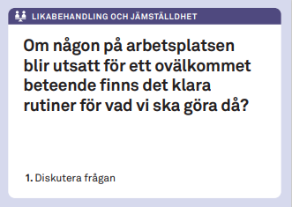
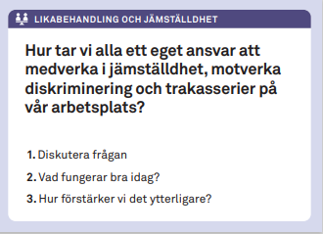
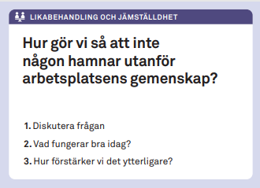
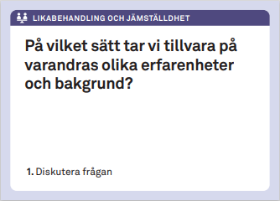
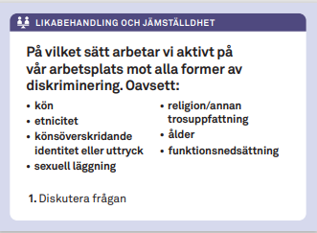
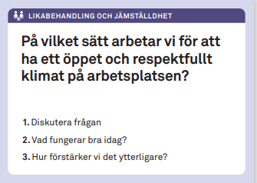
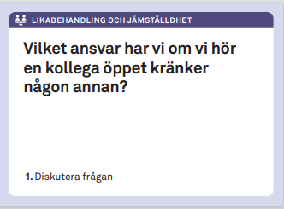
Likabehandling och jämställdhet – alla dialogkort

Slide 7
Tema – likabehandling och jämställdhet
Kränkande särbehandling

Slide 8
Policy – Hälsofrämjande arbetsplats
Målet för arbetsmiljöarbetet i Region Västmanland är hälsofrämjande arbetsplats med låg och stabil sjukfrånvaro samt en god, jämställd och jämlik arbetsmiljö för samtliga medarbetare. Arbetsmiljöarbetet är prioriterat och en naturlig del av arbetet på samtliga nivåer i organisationen och omfattar såväl främjande som förebyggande och åtgärdande insatser.
Alla medarbetare har ett ansvar för att bidra till en bra arbetsmiljö och en hälsofrämjande arbetsplats.
Region Västmanland ska vara en arbetsplats fri från kränkande särbehandling, trakasserier och sexuella trakasserier. Sådana händelser är inte accepterade och ska, om de uppstår, hanteras skyndsamt. Medarbetare som gjort en anmälan eller bidragit med information i en utredning får ej utsättas för repressalier.
Notes:
Regionen ska vara en hälsofrämjande arbetsplats.​ Det innebär att verksamhetsmål uppnås samtidigt som en god arbetsmiljö och förutsättningar skapas för ett hållbart arbetsliv för regionens medarbetare hela arbetslivet. Utgångspunkten för arbetet är framgångsfaktorer för en hälsofrämjande arbetsplats. Arbetsmiljöarbetet är en viktig del i att vara en attraktiv arbetsgivare och ska bidra till att människor vill börja och stanna i Region Västmanland. Syftet med denna policy är att tydliggöra målen för arbetsmiljöarbetet så att detta uppnås.

Slide 9
Vad betyder kränkande särbehandling?
Kränkande Genom ord eller handling, förnedra någon eller några
Särbehandling Bli behandlad annorlunda än andra på obegripligt eller orättvist sätt. Riskera att hamna utanför arbetsplatsens gemenskap
Dessa händelser är känslomässigt påfrestande, obehagliga, olustiga eller värre. Stor risk för att hamna i psykisk ohälsa.

Slide 10
Vad är kränkande särbehandling?
”Handling/ar som riktas mot en eller flera arbetstagare på ett kränkande sätt och som kan leda till ohälsa eller att dessa ställs utanför arbetsplatsens gemenskap”.
Kränkande särbehandling kan vara att bli: exkluderad från möten, ignorerad, utsatt för sexistiska skämt, nedsättande ord, ryktesspridning eller förlöjliganden.
Det räcker med en gång. Om någon som inte kan försvara sig utsätts flera gånger kan det handla om mobbning.
Upplevelsen av kränkande särbehandling är individuell. Det som upplevs kränkande för en person kanske inte alls upplevs på samma sätt av en annan.
Notes:
Kränkande särbehandling kan ske på olika sätt. Tex genom ord och handlingar, men också i digital form som mejl, sms eller i sociala medier. Handlingarna kan komma från chefer och kollegor eller från en hel arbetsgrupp.
Eftersom upplevelsen av kränkande särbehandling är individuell är det viktigt att prata om dessa frågor och ha en levande dialog om vilka normer och värderingar som gäller på arbetsplatsen. Det tydliggör var gränserna går.

Slide 11
Vad är diskriminering?
Diskriminering kan ske via mejl, sms eller sociala medier såväl som fysiskt i fikarummet eller på arbetsplatsen. Diskriminering betyder att någon missgynnas eller kränks och att det har samband med någon av de sju diskrimineringsgrunderna:
Kön
Könsidentitet eller könsuttryck
Etnisk tillhörighet
Religion eller annan trosuppfattning
Fysisk eller psykisk funktionsnedsättning eller intellektuell funktionsförmåga
Sexuell läggning
Ålder
Notes:
Handlingar som beskrivs som diskrimineringar är olagliga. Det gäller följande 7 grunder. Om man upplever att man är utsatt för diskriminering är det viktigt att man har sagt till personen som utsatt en att man upplever handlingen/ar som obehagliga/lustiga.

Slide 12
Exempel på kränkande särbehandling
Inte bli hälsad på
Bli kallad för öknamn
Bli utfryst
Exkluderas från möten man borde få vara med på
Bli orättvist anklagad
Bli personligt uthängd eller kallad för elaka saker framför andra

Slide 13
Vad är inte kränkande särbehandling?
Det kan vara en stor skillnad på vad en enskild person upplever som kränkande särbehandling och vad som är faktiskt är kränkande särbehandling enligt gängse definition. Varje enskilt ärende är unikt ska bedömas utifrån ärendets specifika förutsättningar. Nedan beskrivna situationer är därför inte absoluta utan ska ses som vägledande exempel.
Detta kan vara exempel som bedöms som att det inte varit frågan om kränkande särbehandling: - anställd har fått underbyggd och rimlig kritisk återkoppling på sitt sätt att sköta jobbet - anställd har inte fått önskemål om arbetstider, fortbildning, förmåner, löneförhöjning eller liknande beviljat när det finns sakliga grunder. - en person har vid flera tillfällen inte blivit inbjuden till privata fester som flera kollegor deltagit i.

Slide 14
Faktorer som ökar risken för en miljö där kränkande särbehandling förekommer:
Arbetsfördelning
Arbetsbelastning
Avsaknad av klara mål
Förutsättningar för samarbete
Konflikter
Konsekvenser av förändring
Motsägelsefulla förväntningar, krav och värderingar
Oklara arbetsroller
Rollkonflikt
Notes:
Kränkande särbehandling hänger ofta ihop med brister i den organisatoriska och sociala arbetsmiljön. När till exempel roller och ansvar är otydliga eller arbetsbelastningen är hög över lång tid, så ökar risken för irritation, frustration och konflikter som är grogrund för kränkande särbehandling. Det är därför viktigt att tydliggöra var och ens uppdrag, roll och ansvar och hur ohälsosam arbetsbelastning över tid kan förhindras.

Slide 15
Hur förbygger/främjar vi att kränkande särbehandling inte förekommer hos oss?
Vi accepterar inte kränkande särbehandling på arbetsplatsen
Alla tar ansvar för att kränkande särbehandling inte förekommer och att man uppmärksammar om det gör det.
Vi pratar med varandra och inte om varandra
Vi lyfter problem i ett tidigt skede tillsammans
Vår värdegrund, spelregler och liknande är ”levande dokument”
Vi tar hand om våra nyanställda och ger dem en god introduktion
Vi har ett aktivt hälsoteam

Slide 16
Vårt förebyggande arbete
Att ha en god social och organisatorisk arbetsmiljö förebygger att kränkande särbehandling uppkommer. Att systematisk arbeta med arbetsmiljön och ställa sig dessa frågor är därför viktigt:
Är vi tydliga med att kränkande särbehandling inte accepteras?
Hur ser vår arbetsbelastning ut?
Hur ser vår arbetsfördelning ut?
Har vi förutsättningar för ett gott samarbete?
Är vi i förändring? Vad får det för konsekvenser?
Har vi tydliga roller?
Har vi tydliga mål för vårt arbete?
Är de krav, förväntningar och värderingar vi har motsägelsefulla?
Hur ser ledarskapet ut hos oss? Ett auktoritärt eller ”låt-gå” ledarskap ?
* Fördjupad undersökning av arbetsplatsens förebyggande arbete kan med fördel göras genom att använda Mall Skyddrond Kränkande särbehandling
Notes:
Riskfaktorer i den organisatoriska och sociala arbetsmiljön, att systematisk arbeta med arbetsmiljön förhindrar i stor utsträckning att kränkande särbehandling förekommer.

Slide 17
Vårt förebyggande arbete
Arbetsgivaren ska se till att det finns särskilda rutiner för hur kränkande särbehandling ska hanteras samt se till att arbetstagarna känner till dessa rutiner. Frågor som kan vara bra att ställa sig är:
Finns det kunskaper hos chefer och medarbetare om vad kränkande särbehandling är?
Är det tydligt att det inte är accepterat?
Har vi kännedom om vad som kan orsaka kränkande särbehandling?
Finns det tillvägagångssätt som är tydliga gällande vem eller vilka man ska prata med om man upplever sig utsatt för kränkande särbehandling?
Vet dessa i sin tur vad de ska göra med informationen?
Är det känt var den som upplever sig utsatt kan få hjälp och stöd?
Notes:
Riskfaktorer i den organisatoriska och sociala arbetsmiljön, att systematisk arbeta med arbetsmiljön förhindrar i stor utsträckning att kränkande särbehandling förekommer.

Slide 18
Riskkällor
Hög belastning
Konflikter
Kränkande särbehandling
Notes:
Hög belastning t ex Otydligt arbetsinnehåll, stor arbetsmängd, ont om tid, otydlig arbetsfördelning riskerar i hög grad att konflikter uppstår som i sin tur riskerar att kränkande särbehandling förekommer.

